Slide 1
Unidad 7
Capa de SESION

Slide 2
Concepto y Funciones
El objetivo fundamental de la capa de Sesion es proporcionar una manera por la cual los usuarios establezcan conexiones, llamadas sesiones, y transfieran datos sobre ellas en forma ordenada.
Las funciones mas importantes son:
Intercambio de datos.
Administración del dialogo (similar a la capa de Transporte).
Sincronización.
Notificación de excepciones.
Llamada a procedimientos remotos (RPC).

Slide 3
Servicios proporcionados a las capas superiores
Una sesión es similar a una conexión de Transporte.
Sin embargo, nos da la libertad de mantener una conexión de Transporte para varias Sesiones o la inversa, varias conexiones de transporte para una sola sesión.
APLICACION
PRESENTACION
SESION
TRANSPORTE
RED
ENLACE DE DATOS
FISICA
Notes:
Una sesión se parece a una conexión de transporte pero no son idénticas. Por lo general cuando se presenta una solicitud de abrir una sesión se debe establecer una conexión de transporte, sin embargo, cuando se termina la sesión, no necesariamente se debe terminar la conexión de transporte ya que esta puede quedar subyacente con la intención de iniciar una nueva sesión y usar la conexión de transporte nuevamente. De la misma manera, es posible que una sesión haga uso de múltiples conexiones de transporte

Slide 4
Intercambio de Datos
Al igual que una conexión de transporte, el intercambio de datos de una sesión sigue el proceso de tres partes:
El establecimiento
La utilización
La liberación.
En muchos casos la entidad de sesión solamente tiene que invocar la primitiva de transporte correspondiente cuando el usuario invoca una primitiva de sesión.
Pero no todo son similitudes
Las diferencias con la capa de transporte es la forma en como se liberan las conexiones:
Las conexiones de transporte, tienen liberaciones abruptas y generalmente producen algún tipo de perdidas de datos.
En cambio, las conexiones de sesión permiten liberaciones ordenadas.
Notes:
Al igual que una conexión de transporte, el intercambio de datos de una sesión sigue el proceso de tres partes, el establecimiento, la utilización y la liberación. Es por ello que en muchos casos todo lo que la entidad de sesión tiene que hacer es invocar la primitiva de transporte correspondiente cuando el usuario invoca una primitiva de sesión. Pero no todo son similitudes.
Una de las diferencias con la capa de transporte es la forma en como se liberan las conexiones. En el caso de las conexiones de transporte, las liberaciones son abruptas y generalmente producen algún tipo de perdidas de datos. En cambio, las conexiones de sesión permiten liberaciones ordenadas.

Slide 5
Administración del diálogo
En principio todas las conexiones del modelo OSI deberían ser full duplex .
Pero a veces el software las capas superiores necesita que los usuarios tomen turnos (comunicación semiduplex).
El hecho de mantener un seguimiento de a quien le corresponde el turno de hablar ( y hacerlo cumplir), se denomina administración del dialogo.
La capa de sesión utiliza testigos de datos que indican quien tiene derecho a realizar la transmisión en cada momento.
Notes:
Administración del dialogo
En principio todas las conexiones del modelo OSI deberían ser full duplex pero a veces el software las capas superiores está estructurado de tal manera que se espera que los usuarios tomen turnos (comunicación semiduplex). El hecho de mantener un seguimiento de a quien le corresponde el turno de hablar ( y hacerlo cumplir), se denomina administración del dialogo. La capa de sesión utiliza testigos de datos que indican quien tiene derecho a realizar la transmisión en cada momento.

Slide 6
Sincronización
Esta tarea tiene como objetivo llevar a las entidades de sesión a un estado conocido ante un error o desacuerdo.
La capa de Transporte no puede recuperar errores cometidos en las capas superiores.
La solución consiste en dividir la información en páginas e insertar en ellas puntos de sincronización.
Con estos puntos se podrá restablecer un estado anterior confirmado y retransmitir las páginas que faltan.
Cada punto lleva un número de serie.
La capa de Sesión solo provee la organización de estos puntos de resincronización.
La transmisión de la información deben proveerlas las capas superiores.
Notes:
Sincronización
Esta tarea tiene como objetivo llevar a las entidades de sesión a un estado conocido ante un error o desacuerdo. En principio parece innecesario pues la capa de transporte se diseño para superar estos percances, sin embargo, un estudio mas detallado demuestra que la capa de transporte se ha diseñado para resolver problemas de comunicación. La capa de transporte no puede recuperar errores cometidos en las capas superiores. La solución (tal como en la capa de enlace) consiste en dividir los datos a transmitir en páginas, e insertar entre ellas puntos de sincronización. Con estos puntos se podrá restablecer un estado anterior confirmado y volver a transmitir las páginas que faltan. Por supuesto, para realizar este proceso llamado resincronización, el usuario de sesión emisor (no la entidad de sesión), deberá retener los datos transmitidos el tiempo que sea necesario.
Es importante entender la semántica de la sincronización en la capa de sesión. Los usuarios de sesión pueden insertar puntos de sincronización en el flujo del mensaje. Cada uno de estos puntos lleva un número de serie. El almacenamiento de los mensajes y la correspondiente retransmisión posterior se lleva a cabo arriba de la capa de sesión; lo que la capa de sesión proporciona es una forma de transportar señales de sincronización y resincronización numeradas a través de la red.
Existen dos tipos de sincronización, el mayor y el menor. Las unidades delimitadas por puntos de sincronización mayores se llaman unidades de dialogo y representan partes del mensaje lógicamente significativas. Por ello cuando se produce una resincronización es posible volver solo hasta el punto de sincronización mayor mas reciente, y no mas allá. Al realizar la división el emisor sabe que los datos que fueron enviados antes de la misma pueden ser descartados con confianza. También cada una que se inserte en el flujo de datos se debe confirmar explícitamente, no así los puntos menores.

Slide 7
Sincronización
Existen dos tipos de puntos de sincronización:
El mayor
Las unidades delimitadas por puntos de sincronización mayores se llaman unidades de dialogo.
Representan partes del mensaje lógicamente significativas.
Por ello cuando se produce una resincronización es posible volver solo hasta el punto de sincronización mayor mas reciente, y no mas allá.
Al realizar la división el emisor sabe que los datos que fueron enviados antes de la misma pueden ser descartados con confianza.
Se debe confirmar explícitamente
El menor.
Son puntos sin asentimiento.
Se utilizan para tareas menos críticas.
Notes:
Sincronización
Esta tarea tiene como objetivo llevar a las entidades de sesión a un estado conocido ante un error o desacuerdo. En principio parece innecesario pues la capa de transporte se diseño para superar estos percances, sin embargo, un estudio mas detallado demuestra que la capa de transporte se ha diseñado para resolver problemas de comunicación. La capa de transporte no puede recuperar errores cometidos en las capas superiores. La solución (tal como en la capa de enlace) consiste en dividir los datos a transmitir en páginas, e insertar entre ellas puntos de sincronización. Con estos puntos se podrá restablecer un estado anterior confirmado y volver a transmitir las páginas que faltan. Por supuesto, para realizar este proceso llamado resincronización, el usuario de sesión emisor (no la entidad de sesión), deberá retener los datos transmitidos el tiempo que sea necesario.
Es importante entender la semántica de la sincronización en la capa de sesión. Los usuarios de sesión pueden insertar puntos de sincronización en el flujo del mensaje. Cada uno de estos puntos lleva un número de serie. El almacenamiento de los mensajes y la correspondiente retransmisión posterior se lleva a cabo arriba de la capa de sesión; lo que la capa de sesión proporciona es una forma de transportar señales de sincronización y resincronización numeradas a través de la red.
Existen dos tipos de sincronización, el mayor y el menor. Las unidades delimitadas por puntos de sincronización mayores se llaman unidades de dialogo y representan partes del mensaje lógicamente significativas. Por ello cuando se produce una resincronización es posible volver solo hasta el punto de sincronización mayor mas reciente, y no mas allá. Al realizar la división el emisor sabe que los datos que fueron enviados antes de la misma pueden ser descartados con confianza. También cada una que se inserte en el flujo de datos se debe confirmar explícitamente, no así los puntos menores.

Slide 8
Notificación de excepciones
Esta es otra característica de la capa de sesión, que provee un mecanismo de propósito general para notificar errores inesperados.
Si algún usuario tiene algún problema, por cualquier razón, se puede notificar al sistema utilizando una primitiva S-U-EXCEPTION-REPORT. Request.
No solo el usuario puede generar esta primitiva sino que puede ser usada también por el proveedor del servicio para informarle al usuario que hay errores en alguna capa
Notes:
Esta es otra característica de la capa de sesión, que provee un mecanismo de propósito general para notificar errores inesperados. Si algún usuario tiene algún problema, por cualquier razón, se puede notificar al sistema utilizando una primitiva S-U-EXCEPTION-REPORT. Request.
No solo el usuario puede generar esta primitiva sino que puede ser usada también por el proveedor del servicio para informarle al usuario que hay errores en alguna capa

Slide 9
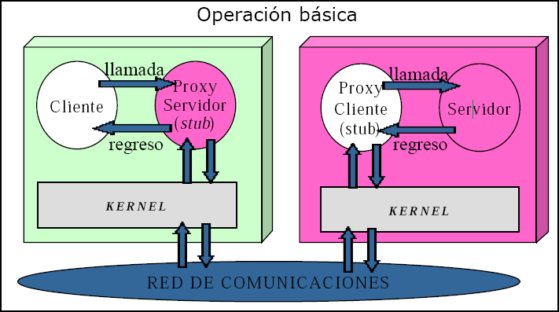
Llamada a Procedimientos Remotos
Se trata de intentar que los programas puedan llamar a procedimientos localizados en otro equipo
Cuando un proceso en una máquina A llama a un procedimiento en la máquina B:
El proceso que realiza la llamada desde A se suspende
La ejecución del procedimiento se realiza en B
La información se puede pasar de un proceso a otro como parámetros, y regresar como resultado del procedimiento.
Resuelve problemas como:
Transferencia de parámetros.
Heterogeneidad de extremos.
Fiabilidad.
Seguridad

Slide 10
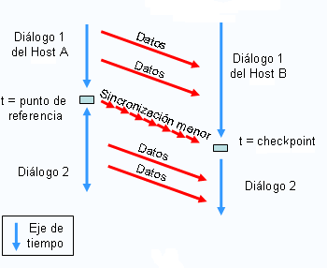
Ejemplos de Protocolos de Sesión
Sistema de archivos de red (NFS).
Lenguaje de consulta estructurado (SQL).
Terminal Service (RPC)
Sistema X Windows.

